Slide 1
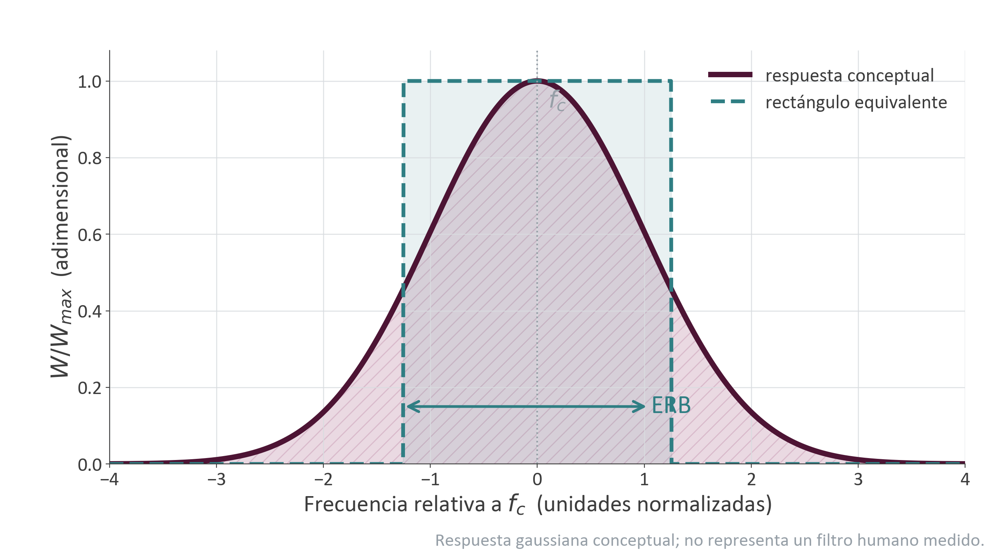
ERB resume un filtro por igualdad de área
Misma
altura
Misma área
integral
equivalente
W_max
Ancho
ERB
Figura conceptual; no está a escala salvo indicación explícita.
Libro del curso (TEX/PDF), Unidad 7; brief, storyboard y planes U07; elaboración propia UCASAL.

